Slide 1
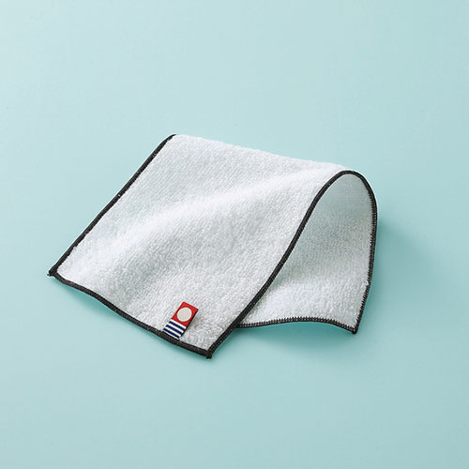
【提案書】
今治ハーフポケットタオル
特徴
ふたつ折りのハーフサイズにするとちょうどポケットに収まるサイズ感のタオルです。利便性の高いサイズ感に加え、高い吸水性と柔らかくで上質な肌触りの今治産というところがポイント！
納期
納期スペース
仕様
素材：綿
サイズ：約100×230mm箱サイズ110×85×14mm
包装：化粧箱入
備考：約22匁
お見積
お見積りスペース

